Slide 1
SÉANCE D1 · MODULE 9
Le comité, jeudi, dix-sept heures
Marilou a tout écouté. Reste le plus difficile : le dire devant huit personnes, dont une qui n'est d'accord avec rien.
75 minutes · Ce que j'en pense, et pourquoi
Notes:
Première séance du Défi 3, et la plus attendue : c'est la scène que le module prépare depuis A1. Faire écouter en entier, diapositive masquée, avant tout commentaire.

Slide 2
OBJECTIFS DE LA SÉANCE
À la fin, je serai capable de…
1
suivre une discussion à trois où personne n'est d'accord ;
2
reconnaître les quatre morceaux d'un commentaire ;
3
repérer une concession et voir ce qu'elle produit chez l'autre ;
4
admettre à voix haute qu'un adversaire a soulevé un bon argument.
D1 · Ce que j'en pense, et pourquoi
2
Notes:
Le quatrième objectif n'est pas de langue et il est pourtant le plus difficile. Marilou le fait deux fois dans le dialogue : le faire remarquer.

Slide 3
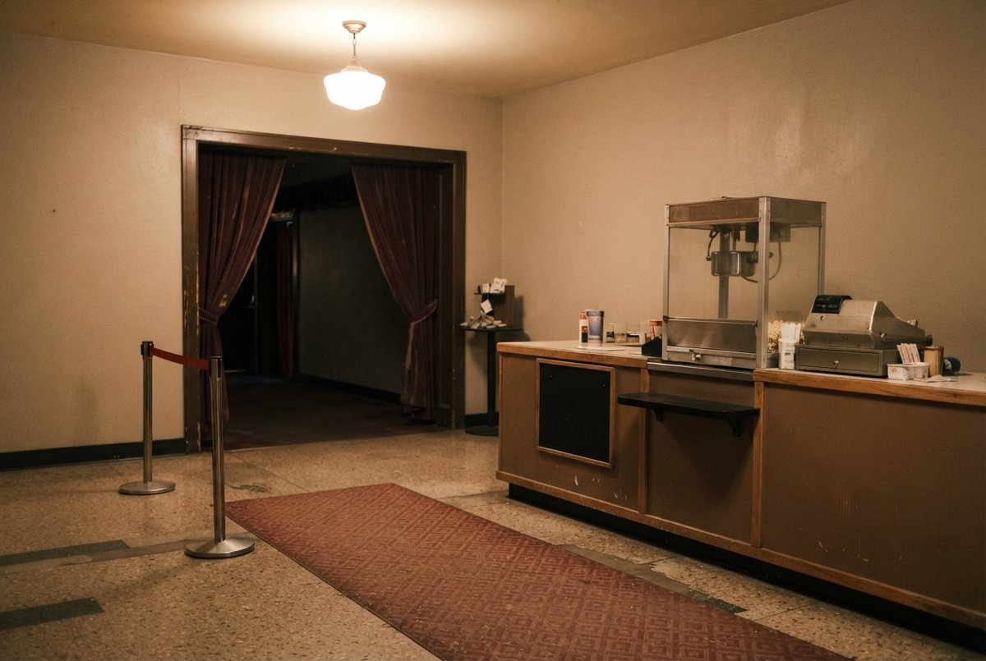
OBSERVATION
Qu'est-ce qui fait qu'on écoute quelqu'un jusqu'au bout ?
Le ton ? Le fait qu'il ait raison ? Le fait qu'il soit bref ?
Avez-vous déjà cessé d'écouter quelqu'un dès sa première phrase ?
Pourquoi ? Qu'est-ce qu'il avait dit ?
Et vous, comment commencez-vous quand vous n'êtes pas d'accord ?
D1 · Ce que j'en pense, et pourquoi
3
Notes:
Les réponses convergent presque toujours vers la même chose : on cesse d'écouter quelqu'un qui commence par nous contredire. C'est la démonstration de la concession, faite par la classe.

Slide 4
DIALOGUE · 1 DE 3
L'objection arrive tout de suite
Écoutez d'abord, diapositive masquée.
MARILOU
J'ai vu les trois. Je propose le film, « Onze heures moins quart ».
GAÉTAN
Le film ? Deux heures dans le noir pour une sortie de fin d'année ? On peut faire ça chez nous.
MARILOU
C'est vrai qu'on peut regarder un film chez soi, et ton objection est bonne.
MARILOU
Mais laisse-moi dire d'abord ce que le film raconte, et ensuite ce que j'en pense.
D1 · Ce que j'en pense, et pourquoi
4
Notes:
Trois répliques et tout le module y est : l'objection, la concession, l'ordre annoncé. Faire relever par la classe ce que Marilou n'a pas fait : elle n'a pas défendu son choix tout de suite.

Slide 5
DIALOGUE · 2 DE 3
Le résumé, puis le moment précis
MARILOU
Une boulangerie de nuit, à Gatineau. Un boulanger de cinquante-huit ans, une étudiante de dix-neuf ans, huit nuits de travail.
GAÉTAN
Puis ?
MARILOU
Puis c'est fini. Je ne dirai pas la dernière scène.
MARILOU
À la quatrième nuit, il lui laisse pétrir seule et il sort fumer. On comprend en dix secondes qu'il lui fait confiance, et personne n'a eu besoin de le dire.
D1 · Ce que j'en pense, et pourquoi
5
Notes:
Le résumé tient en deux phrases et ne donne pas la fin. Le moment précis tient en une. C'est le format exact demandé en E1.

Slide 6
DIALOGUE · 3 DE 3
Un bon argument, et le budget
GAÉTAN
Je réponds que le monde rit quand le monde autour rit. C'est vrai dans une salle.
MARILOU
Ça, c'est un bon argument, et je ne l'avais pas. Si tu as raison, mon objection tombe en partie.
GHYSLAINE
En ce qui concerne l'argent, le film est à quinze dollars, l'humour à trente-quatre. Autrement dit, avec l'humour, il ne reste rien pour le transport.
MARILOU
Si le budget était de deux mille dollars, je proposerais l'humour et l'autobus. Ce n'est pas le cas.
D1 · Ce que j'en pense, et pourquoi
6
Notes:
Trois choses en quatre répliques : reconnaître un bon argument, les connecteurs de Ghyslaine (D2), et l'hypothèse avec « si » (D2). Ne pas les expliquer aujourd'hui, seulement les faire entendre.

Slide 7
ANALYSE
Quatre morceaux, dans l'ordre
LE MORCEAU
CE QU'IL FAIT
Le résumé
deux ou trois phrases, au présent, sans la fin
L'avis annoncé
je propose, j'ai trouvé, il m'a semblé
Le moment précis
un seul, court, que les autres peuvent retrouver
La concession
avant sa position, et sur un point réellement vrai
Une minute trente en tout, et personne ne peut répondre « ah bon ».
D1 · Ce que j'en pense, et pourquoi
7
Notes:
Diapositive à photographier, et la plus importante du module. C'est le plan de la production orale de E1.

Slide 8
ON ACCORDE SUR UN POINT VRAI, JAMAIS SUR UN FAUX
Une concession sur un point faux s'entend tout de suite et retourne la table contre vous.
« C'est vrai qu'on peut regarder un film chez soi » est vrai, et Gaétan écoute la suite. « C'est vrai que c'est un mauvais film, mais... » aurait fait perdre à Marilou sa propre position en une phrase.
D1 · Ce que j'en pense, et pourquoi
8
Notes:
Diapositive à photographier. C'est la seule règle du module qui porte sur l'honnêteté plutôt que sur la langue, et c'est la plus opérante.

Slide 9
COMPRÉHENSION
Vrai ou faux ?
Répondez d'après la réunion.
1
Marilou commence par dire ce qu'elle pense.
2
Le film se passe dans une boulangerie de nuit.
3
Elle accorde à Gaétan qu'on peut regarder un film chez soi.
4
Marilou trouve le spectacle d'humour mauvais.
5
Gaétan soulève un argument qu'elle n'avait pas prévu.
6
Le compte rendu ne gardera que l'avis gagnant.
D1 · Ce que j'en pense, et pourquoi
9
Notes:
Exercice `t3vf` du module. Le cinquième est le plus riche : faire dire au groupe ce que Marilou aurait perdu en ne le reconnaissant pas.

Slide 10
CORRECTION
Vrai ou faux ?
Correction — on lit la réponse, on ne commente pas l'erreur.
1
Marilou commence par dire ce qu'elle pense. » faux - elle résume d'abord
2
Le film se passe dans une boulangerie de nuit. » vrai
3
Elle accorde à Gaétan qu'on peut regarder un film chez soi. » vrai
4
Marilou trouve le spectacle d'humour mauvais. » faux - elle le trouve bon
5
Gaétan soulève un argument qu'elle n'avait pas prévu. » vrai
6
Le compte rendu ne gardera que l'avis gagnant. » faux - les trois avis
D1 · Ce que j'en pense, et pourquoi
10
Notes:
Corriger en groupe. Donner la bonne réponse, sans revenir sur qui s'est trompé.

Slide 11
BILLET DE SORTIE
Relisez votre argument de C4 : quel point pourriez-vous accorder à quelqu'un qui n'est pas d'accord ?
Une seule phrase, qui commence par « c'est vrai que ».
Le point doit être réellement vrai.
D1 · Ce que j'en pense, et pourquoi
D1 · Ce que j'en pense, et pourquoi
11
Notes:
Préparation directe de D2, où la concession se dira « bien que » et « malgré ». La version parlée d'abord, la version écrite ensuite.

